Slide 1
Міністерство освіти і науки України
Національний університет харчових технологій
Кафедра біотехнології і мікробіології
Нормальна мікрофлора людини та її функції
Розробила: к.б.н., доц. Старовойтова С.О.
Київ - 2014

Slide 2
Позитивні функції мікробіоти
1.1. Колонізаційна резистентність
1.2. Адгезивна функція
1.3. Біосинтетична функція
1.4. Травна та терморегуююча функція
1.5. Детоксикаційна функція
1.6. Трофічна функція
1.7. Генетична функція
1.8. Імуномодулюча функція
1.9. Системні функції
2. Порушення нормальної мікрофлори

Slide 3
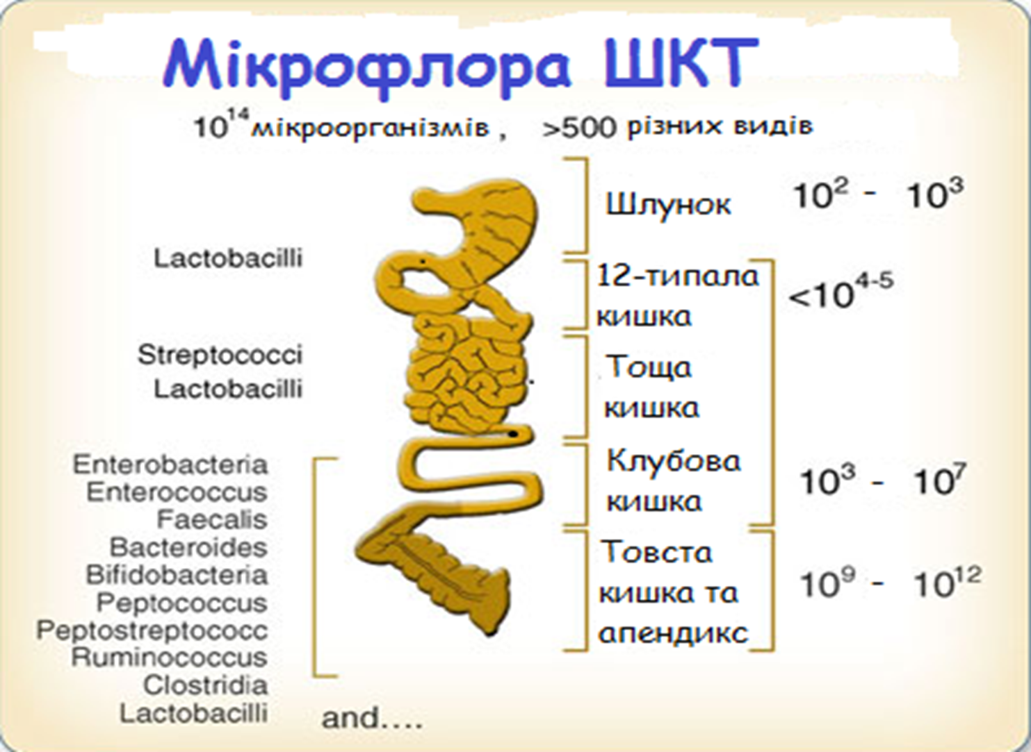
Загальна концентрація мікробних популяцій у тілі людини 10¹⁴–10¹⁶, тобто на 1–3 порядки більше, ніж сума власних клітин її тіла (10¹³).

Slide 4
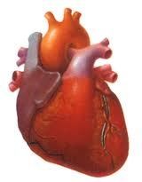
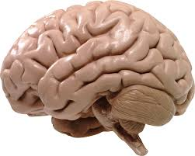
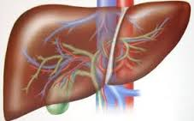

Нормальна мікрофлора здорової людини формує біомасу, що становить 1–6 % маси тіла макроорганізму (2,5–3 кг). Загальний геном бактерій, виявлених у ШКТ («мікробіом»), включає 600000 генів, що у 24 рази перевищує розмір геному людини.
Нормальна
мікрофлора
Серце
Мозок
Печінка
0,27-0,38кг
0,9-2,0кг
2,5-3,0кг
1,3-1,8кг

Slide 5
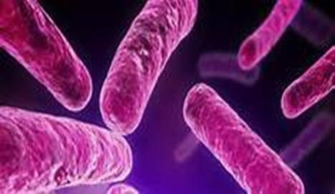
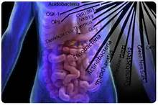
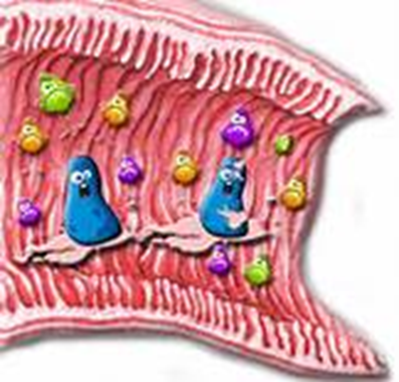
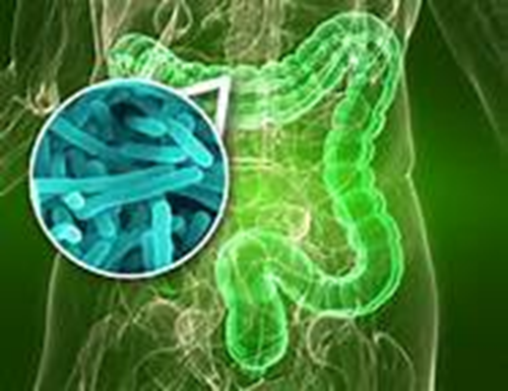
1. Позитивні функції мікробіоти

Slide 6
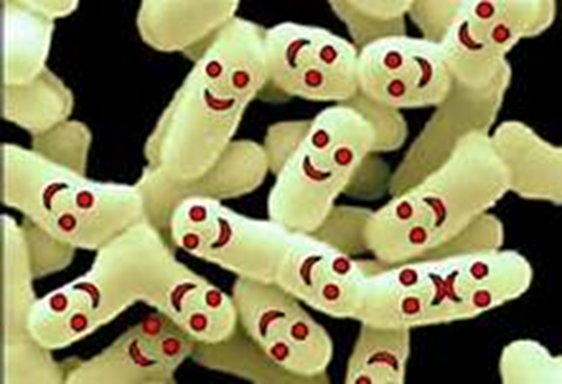
Нормальна мікрофлора є важливою метаболічною системою, що бере участь у метаболізмі, всі компоненти їжі, що не метаболізувалися у тонкому кишечнику, є потенційними субстратами для кишечних мікроорганізмів; ними упродовж року переробляється до 50-100 кг харчових субстратів ендогенного походження).

Slide 7
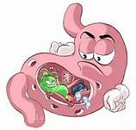
Субстрати, що метаболізуються мікробіотою ШКТ
Субстрати | Кількість, г/добу
Харчові волокна Крохмалі Целюлоза, геміцелюлоза Сахари та алкоголі, що перетравлюються Хітини, аміносахариди Оліго- та полісахариди Глікозиди, фітостерини, фітогормони Органічні кислоти L-вуглеводи Азотовмісні сполуки Харчові білки Ферменти слини, травних соків Сечовина, нітрати тощо D-амінокислоти Ліпіди Мукополісахариди Бактеріальні клітини та їх фрагменти Дескваміровані (злущені) клітини кишкового епітелію Інші субстрати | 27-85 8-40 8-18 2-10 1-2 8-15 ? ? ? 7-20 3-12 4-6 7-10 ? 3,5 2-3 ? ? 25-30

Slide 8
Фізіологічні функції мікробіоти
Функція | Механізм реалізації
Колонізацій-на резистент-ність (проти-інфекційний захист) | Міжмікробний антагонізм (синтез органічних кислот, перекису водню, мурамідази, бактеріоцинів, мікроцинів та інших антагоністично активних речовин, конкуренція за їжу та місця адгезії та ін.). Активація імунної системи (активація фагоцитозу, індукція синтезу імуноглобулінів, лізоциму, інтерферону, цитокінів). Противірусний захист. Участь в етіопатогенезі захворювань
Детоксикацій-на | Інактивація та виведення отруйних сполук (гідроліз продуктів метаболізму білків, ліпідів, вуглеводів, декон’югація жовчних та гідроксильованих жирних кислот, інактивація гістаміну, ксенобіотиків тощо), руйнування мутагенів, канцерогенів та ін. Модуляція функції цитохромів Р450 у печінці та продукція Р450-подібних цитохромів

Slide 9
Біосинтетична | Синтез вітамінів, жирних кислот, амінокислот, пептидів, гормонів, сигнальних молекул, біоактивних амінів та інших біологічно активних речовин.
Травна | Участь в метаболізмі вуглеводів, протеїнів, ліпідів, нуклеїнових кислот, холестерину та ін; транзиті нутрієнтів; регуляції м’язового тонусу та газового складу кишечника; регенерації епітеліальної тканини. Посилення активації ферментів, травної та моторної функції ШКТ. Морфокінетична дія.
Трофічна | Забезпечення епітелію субстратами глюконеогенезу та ліпогенезу.
Фізико-хімічна | Підтримка у приепітеліальній зоні оптимальних значень рН, редокс-потенціалу, іонного складу, в’язкості глікокаліксу, реологічних характеристик. участь у водно-сольовому обміні, в тому числі фракціонуванні ізотопів хімічних елементів
Енергетична | Участь у забезпеченні еукаріотичних клітин енергією

Slide 10
Процесінг харчових продуктів | Забезпечення первинної імунологічної толерантності до харчових антигенів .
Терморегулююча | Підтримка у біотопі оптимальної температури.
Регуляторна | Регуляція рециркуляції жовчних кислот та інших макромолекул; симбіозів прокаріотичних і прокаріото-еукаріотичних клітин; реплікації та фенотипової експресії генів прокаріотичних і еукаріотичних клітин; апоптозу; поведінкових реакцій; у тому числі апетиту, сну, настрою, циркадних циклів.
Генетична | Зберігання мікробного генетичного матеріалу

Slide 11
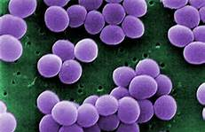
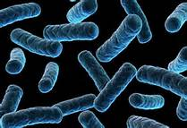
1.1. Колонізаційна резистентність

Slide 12
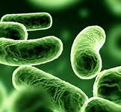
Колонізаційна резистентність – це комплекс механізмів підтримання стабільності мікробної екосистеми. Вона реалізується через спільну діяльність організму людини та його фізіологічної аутофлори і спрямована на попередження надмірного розмноження не властивих біотопу популяцій мікроорганізмів, а також прояву ними колонізаційних властивостей.

Slide 13
Фактори захисту біотопів організму людини, що контактують із зовнішнім середовищем
Очі
Слізна рідина, лізоцим
Дихальна система
Нормальна мікрофлора,
слиз, миготливий епітелій,
Імуноглобуліни, фагоцитоз
Ротова порожнина
Нормальна мікрофлора, лізоцим
Травний тракт
Нормальна мікрофлора,
шлункова кислота, лужне середовища кишечнику,
рухова активність, секреторна активність, ферменти, лізоцим, бактеріоцини, КЛЖК
Шкіра
Анатомічні бар'єри, секрети потових і сальних залоз, лактат ЛЖК, нормальна мікрофлора, кисле середовище
Урогенітальний тракт
Нормальна мікрофлора, лактат,
кисле середовище, лізоцим, течія сечі

Slide 14
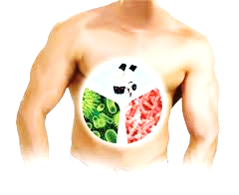
Механізм участі нормофлори у колонізаційній резистентності макроорганізму багатофункціональний:
- Безпосередній вплив індігенної флори на клітини УПМ та їх метаболіти.
- Синтез бактеріоцинів, ензимів, КЛЖК, лізоциму, Н₂О₂ та інших інгібіторів.
- Активна конкуренція за поживні субстрати та місця адгезії.
- Руйнування токсинів, інактивація небажаних ферментів запобігають транслокації патогенних та УПМ та їхніх токсичних метаболітів у лімфатичні вузли, кров, субепітеліальні органи та тканини.

Slide 15
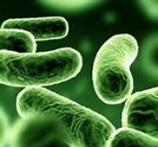

Окремі метаболіти нормофлори, а також фрагменти поверхневих структур її клітин, комплементарні рецепторам епітеліоцитів, екранують їх і перешкоджають адгезії патогенної мікрофлори до епітелію.
Деякі мікробні сполуки здатні індукувати хемотаксис бактерій. Це дає змогу нерухомій нормальній мікрофлорі ефективніше заселяти біотопи.
Низькомолекулярні метаболіти та короткі пептиди відіграють роль репелентів щодо ряду патогенних та умовно патогенних мікроорганізмів.

Slide 16
конкурентне пригнічення УПМ фізіологічною флорою, зумовлене формуванням високих рівнів їх популяцій у здоровому біоценозі, що сприяє переважному заселенню біотопів «дружніми» бактеріями.

Slide 17
1.2. Адгезивні властивості індігенної мікрофлори

Slide 18
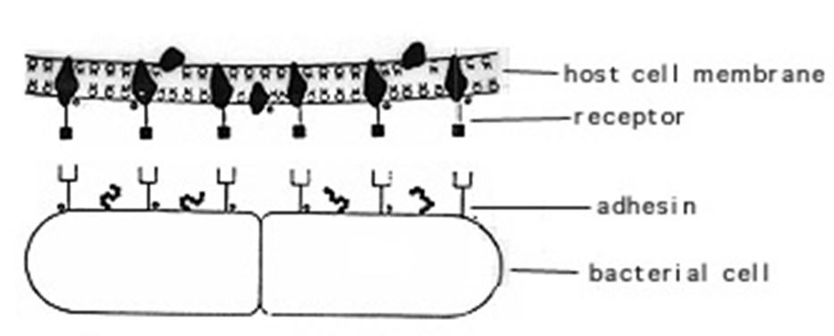
Кожний мікроорганізм, що потрапляє у травний тракт ззовні, або є облігатним компонентом мікробіоценозу, намагається прикріпитися до кишкового епітелію. Це дає йому змогу зайняти найзручнішу екосистему, здатну забезпечити мікробну клітину легкодоступними субстратами, захистити її від конкуренції інших мікроорганізмів і попередити елімінацію з кишечнику внаслідок перистальтики.

Slide 19
Механізми адгезії мікроорганізмів дуже різноманітні. Вони можуть реалізовуватися як за рахунок неспецифічних взаємодій (електростатичні, полярні, гідрофобні, іонні контакти, прикріплення через фімбрії та ін.), так і за рахунок надзвичайно міцних ліганд-рецепторних взаємодій.

Slide 20
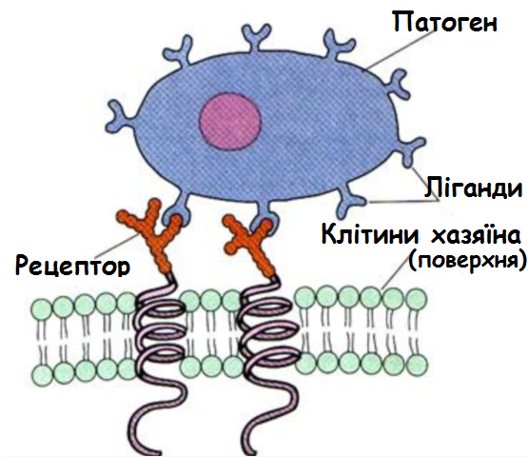

Slide 21
Для встановлення адгезивного контакту мікробна клітина та клітина-мішень насамперед повинні здолати електростатичне відштовхування, оскільки їх поверхні заряджені негативно.
Індігенні цукролітичні бактерії мають необхідний ферментний апарат для відщеплення негативно заряджених фрагментів.

Slide 22
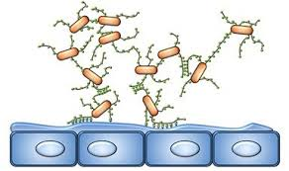
Адгезини
Багато індігенних бактерій мають спеціалізовані лігандні структури (адгезини), за допомогою яких вони прикріплюються до строго визначених (комплементарних) рецепторів, розташованих на епітелії. Своєрідність цих рецепторів детермінується генетично та специфічна у кожного виду мікроорганізмів.

Slide 23
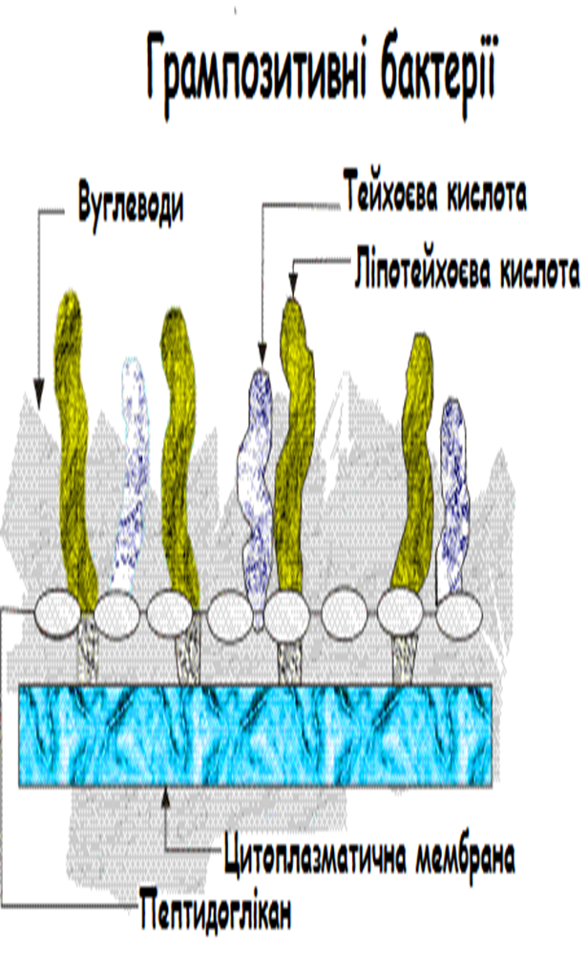
У грампозитивних бактерій (біфідо-, лакто- і пропіоновокислих бактерій) адгезинами часто є ліпотейхоєві кислоти клітинних стінок.

Slide 24
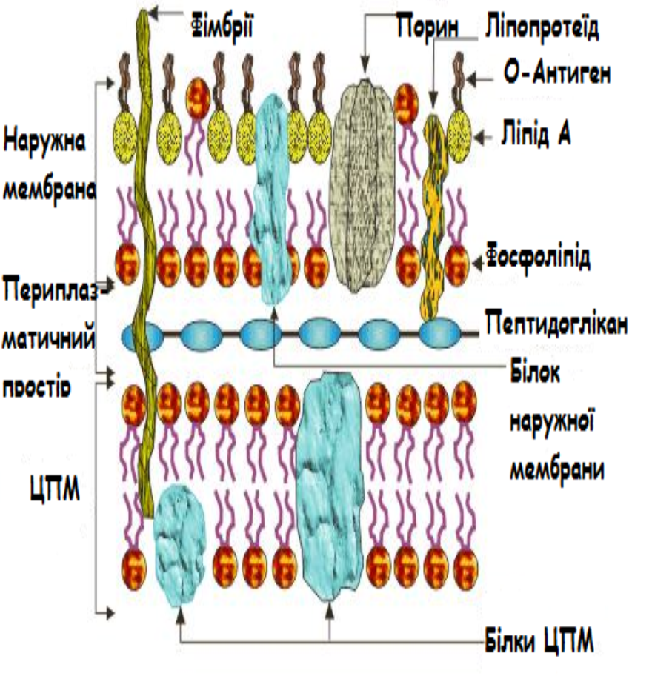
Грамнегативні бактерії
У багатьох грамнегативних бактерій молекули адгезинів містяться у дистальній частині фімбрій (або пілей).

Slide 25
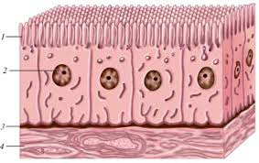
Функцію рецепторів у процесі адгезії виконують вуглеводи або пептидні фрагменти, що локалізовані на епітеліоцитах.
Епітелій товстої кишки містить рецептори не тільки для корисної мікрофлори, а й для УПМ.

Slide 26
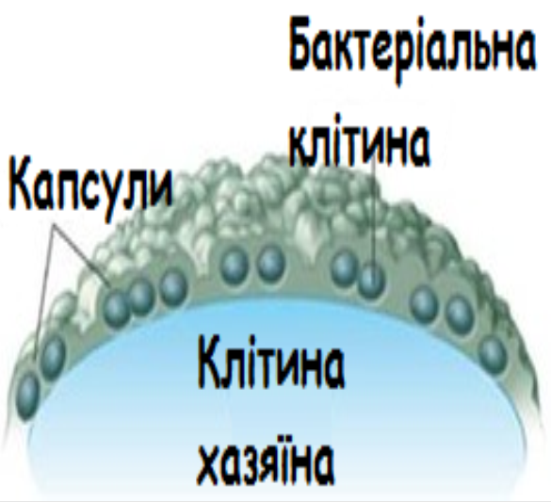
Важливе значення у процесах адгезії мають капсульні полісахариди (окремі штами біфідо-, лакто- і пропіоновокислих бактерій). Ці метаболіти стимулюють коадгезію, що характеризує здатність бактерій до колонієутворення, яка є важливим етапом формування приепітеліальноі біоплівки.

Slide 27
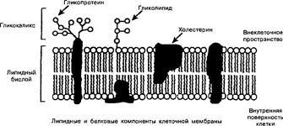
Адгезивні штами відіграють головну роль у пробіотичній терапії. Штами лактобактерій з високою адгезивною активністю у складі клітинної стінки мають додатковий поверхневий шар – глікокалікс. Штами, які не здатні чи мало здатні до адгезії, такого шару не мають або він виражений незначною мірою.

Slide 28

Адгезія мікроорганізму до епітелію слугує сигналом до перебудови метаболізму та запуску каскаду реакцій, як у бактерій, так і у макроорганізму. Мікроорганізм пристосовується до життя у нових умовах, а макроорганізм запускає ряд захисних процесів, спрямованих на елімінацію адгезованих клітин мікроба-паразита.

Slide 29
Адгезія є початковим етапом патогенного впливу мікроорганізмів на організм людини, тому еволюційно сформувалися механізми, що їй протидіють:
- екранування епітеліальних рецепторів спеціальними поверхневими структурами, які можуть руйнуватися УПМ зі збільшенням їх популяції та підвищенням агресивних властивостей. Ефективні антиадгезивні властивості щодо УПМ притаманні нормальній мікрофлорі, асоційованій з приепітеліальною біоплівкою.
- постійне оновлення (ексфоліація) епітелію, при якому верхній шар клітин разом з колоніями мікрофлори, що містяться на ньому, злущується та замінюється новими клітинами.

Slide 30
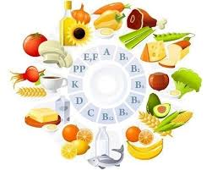
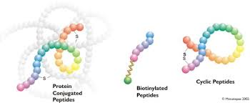
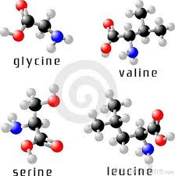
1.3. Біосинтетична функція

Slide 31

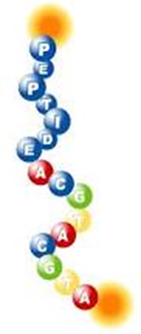
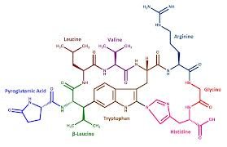
У результаті біосинтетичної активності товстокишкової флори макроорганізм отримує широкий спектр:
вітамінів,
КЛЖК,
коферментів,
гормоноподібних субстанцій,
бактеріостатичних компонентів,
незамінних амінокислот,
пептидів та ін.

Slide 32
Фізіологічне значення КЛЖК
У фізіологічних умовах синтез КЛЖК відбувається з мінімальним накопиченням їх ізоформ (ізомасляна, ізовалеріанова, ізокапронова кислоти), які утворюються з білкових продуктів переважно гнилісною мікрофлорою. Збільшення концентрації ізокислот свідчить про порушення складу мікрофлори кишечнику на користь протеолітичних клонів УПМ.

Slide 33
КЛЖК беруть участь у:
- секреції слизу,
- регуляції іонного обміну,
- пригніченні зростання УПМ і стимулюючому впливі на цукролітичні бактерії,
- інактивації шкідливих метаболітів і ферментів,
енергетичному і конструктивному обміні епітелію,
- впливають на проліферацію та диференціювання його клітин,
- беруть участь у мікроциркуляції,
- активізують місцевий імунітет,
блокують адгезію до епітелію УПМ,
беруть участь у гіпохолестеринемічному та гіполіпедимічному впливах нормофлори,

Slide 34
є регуляторами моторики травного тракту (підвищуючи у кишці осмотичний тиск – можуть виконувати роль «ендогенних проносних»),
регуляторами апоптозу,
мають антиканцерогенну дію,
регулюють глюконеогенез і кетоноутворення у печінці,
впливають на експресію різних генів у колоноцитах,
впливають на рівень деяких гормонів гіпофізу,
здатні пригнічувати реплікацію вірусів герпесу та цитомегаловірусу, тощо.
З розпадом КЛЖК утворюється високий пул енергії, що дозволяє розглядати їх як додаткове, автономне джерело енергії для кишкового епітелію та стимулятора його проліферації.

Slide 35
масляна кислота (енергозабезпечення епітелію; регуляція, проліферація та диференціювання епітелію; підтримка іонного обміну; антиканцерогенна, імуносупресивна та протизапальна активність); пропіонова кислота (антимікробна дія; блокування адгезії патогенів до епітелію; субстрат глюконеогенезу; пригнічення синтезу холестерину гепатоцитами, регуляція його мікроциркуляції);
оцтова кислота (посилення місцевого імунітету; субстрат ліпогенезу; антимікробний ефект; регуляція моторики);
ізовалеріанова та ізокапронова кислоти (індукція секреції інсуліну);
мурашина кислота (активація фагоцитозу);
молочна кислота (енергозабезпечення епітелію; антибактеріальна дія; створення оптимальної кислотності кишечнику);

Slide 36
Велика увага приділяється здатності товстокишкової мікробіоти синтезувати сигнальні молекули. Зокрема:
5-аміновалеріанова кислота
γ-аміномасляна кислота
глутамат.
Ці бактеріальні метаболіти здатні впливати на перистальтику товстої кишки та її больову чутливість. Крім того, γ-аміномасляна кислота є антистресовим медіатором, а також може впливати на метаболізм епітеліальних клітин

Slide 37
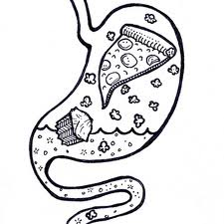
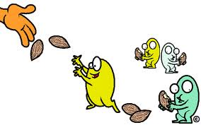
1.4. Травна та
терморегулююча функція

Slide 38
Нормальна мікрофлора – це своєрідний метаболічний реактор, що забезпечує організм хазяїна величезною кількістю сполук, необхідних для реалізації енергетичних і пластичних процесів.
Симбіонтне травлення реалізується через синтез аутофлорою різноманітних ферментів, які здійснюють метаболізм ліпідів, вуглеводів, нуклеїнових кислот, мінеральних речовин, жовчних кислот, холестерину тощо. Крім того, нормальна мікрофлора впливає на диференціювання та регенерацію епітеліальної тканини, транзит нутрієнтів, регуляцію м’язового тонусу та газового складу кишечнику тощо.

Slide 39
У процесі розщеплення полісахаридів і глікопротеїдів позаклітинними мікробними глікозидазами утворюються моноцукри, при окисненні яких у навколишнє середовище у вигляді тепла виділяється не менше 60 % їх вільної енергії. За рахунок цього мікробіота бере участь у тепловій регуляції товстокишкового біотопу

Slide 40
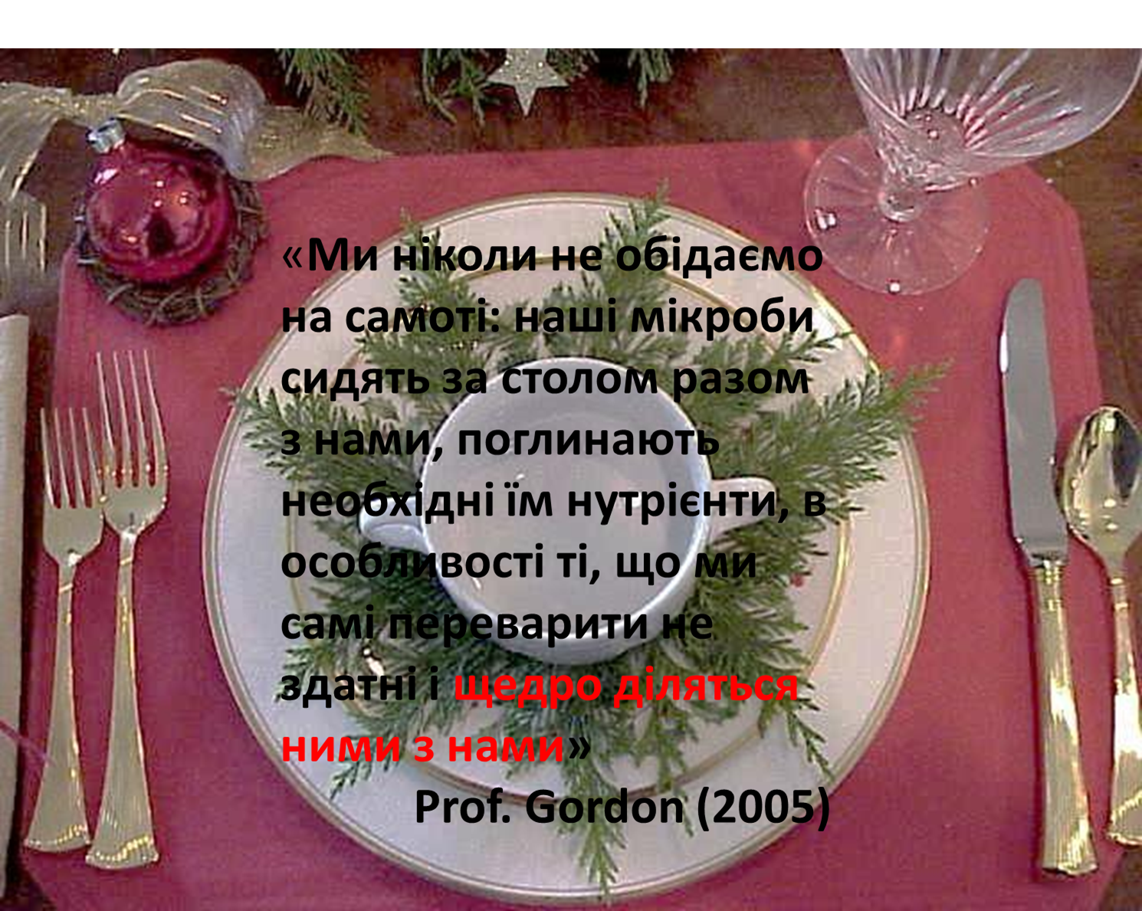

Slide 41
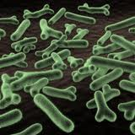
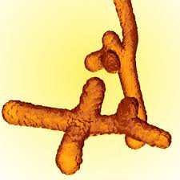
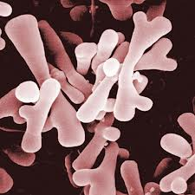
1.5. Детоксикаційна функція

Slide 42
В організмі людини 2 основні детоксикуючі органи:
– печінка, що здійснює антитоксичний захист організму через окислювальні реакції,
- мікробіота, котра використовує для детоксикації гідролітичні відновлювальні процеси.
Нормофлора ШКТ та печінка синергічно взаємодіють. Індігенна мікрофлора першою вступає у контакт з токсичними сполуками, що надходять в організм з їжею, водою або повітрям. У результаті цього контакту та наступного метаболізму відбувається трансформація шкідливих субстанцій у нетоксичні кінцеві продукти або у проміжні сполуки, що легко руйнуються у печінці і потім видаляються з організму.

Slide 43
Встановлені три основні напрямки мікробної детоксикації різних субстанцій:
біотрансформація з утворенням нетоксичних кінцевих продуктів;
утворення метаболітів, які піддаються швидкій деструкції у печінці;
- зміна полярності сполук, що призводить до зміни швидкості їх екскреції з організму або транслокації з крові у просвіт кишечника та сечовидільну систему.

Slide 44
Мікрофлора ШКТ у природних умовах виступає у ролі біосорбенту. Вона здатна акумулювати та здійснювати біодеградацію значної кількості токсичних продуктів, включаючи метали, феноли тощо.
Адсорбційна ємність просвітної індігенної мікрофлори значно збільшується за присутності неперетравлених вуглеводів їжі.
Активне зв’язування токсинів мікробним сорбентом попереджає їх безпосередній контакт зі слизовою оболонкою кишечника та пов’язані з цим патологічні наслідки.

Slide 45
Нормофлора кишечника здатна до специфічної і неспецифічної інактивації антибіотиків та інших хіміопрепаратів.
Резистентні до β-лактамових антибіотиків штами продукують ферменти (β-лактамази), які гідролізують β-лактамове кільце пеніцилінів і цефалоспоринів. Подібний характер інактивації відзначений щодо багатьох аміноглікозидних антибіотиків, хлорамфеніколу тощо.
Інактивація хіміопрепаратів може відбуватися також у результаті зв’язування бактеріальними клітинами, що супроводжується втратою їх антимікробної активності.

Slide 46
Мікроорганізми кишечника здійснюють:
- метаболізм катехінів,
детоксикують солі важких металів переведенням їх у нетоксичні сполуки,
сорбцію токсичних елементів на своїй поверхні з наступною їх елімінацією з кишечника,
руйнування мутагенів і канцерогенів, підвищують резистентність до них епітеліальної тканини.

Slide 47
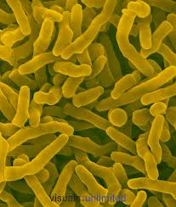
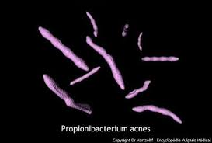
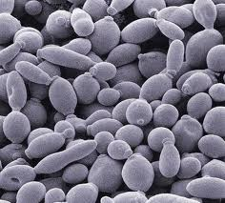
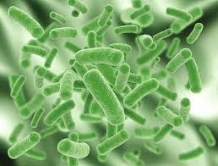
1.6. Трофічна функція

Slide 48
Мікроорганізми нормальної мікрофлори за рахунок синтезу КЛЖК постачають клітини епітелію низькомолекулярними субстратами, необхідними для енергетичного та структурного метаболізму.
У свою чергу, клітини епітелію забезпечують своїх бактеріальних симбіонтів джерелом живлення у вигляді полісахаридних фрагментів муцину, які піддаються бактеріальній ферментації до летючих жирних кислот і лактату. З дефіцитом КЛЖК може порушуватись проникність кишкового бар’єру, що може призвести до патологічної транслокації у кров мікробних клітин і токсинів.

Slide 49
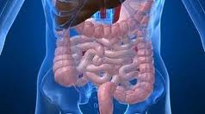
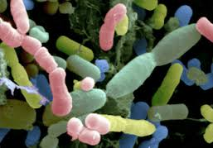
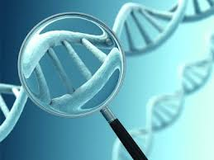
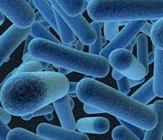
1.7. Генетична функція

Slide 50
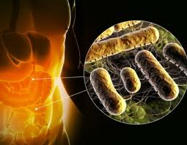
Мікробіоценози людини – унікальні ендогенні мікробні генетичні фонди, в яких зберігається величезна кількість генетичної інформації, як плазмідної, так і хромосомної природи.

Slide 51
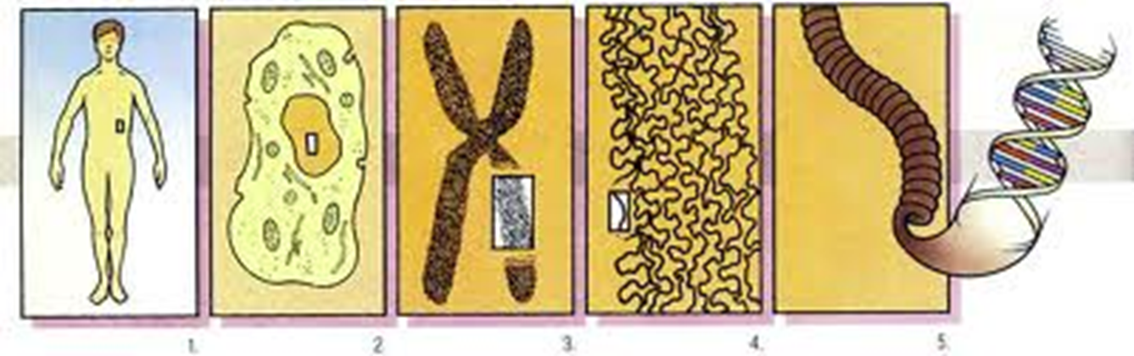
В умовах нормобіозу генетичний фонд мікроорганізмів, зосереджених у біоплівці, раціонально доповнює спадкову програму хазяїна.
Індігенна мікрофлора, адгезована на епітелії, здатна обмінюватися генетичною інформацією з клітинами макроорганізму. Встановлено, що значна частина генів людини має мікробне походження.

Slide 52
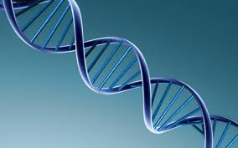
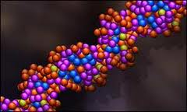
Обмін інформацією може також здійснюватися шляхом внутрішньоклітинних взаємодій за рахунок набуття мікрофлорою клітинного матеріалу хазяїна та передачі клітинам макроорганізму своїх антигенів, зокрема шляхом ендоцитозу. У свою чергу, клітини епітелію в такий спосіб можуть набувати бактеріальних антигенів.

Slide 53
1.8. Імуномодулюча функція

Slide 54
Важливим механізмом участі нормофлори у підвищенні колонізаційної резистентності хазяїна є активація імунної системи.
Характерно, що біотопи максимального концентрування індігенної мікрофлори в організмі людини асоціюються з концентруванням лімфоїдних утворень.
У кишечнику, що містить близько 60% нормофлори, зосереджено до 85% лімфоїдної тканини слизових оболонок.

Slide 55
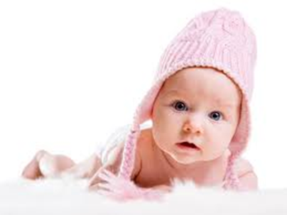
Процеси визрівання локального імунітету та первинного становлення нормальної мікрофлори проходять паралельно.
У кишечнику новонародженого у перші дні життя немає ніяких імуноглобулінів, їх вироблення починається тільки з моменту заселення кишечника мікрофлорою.
Визрівання імунної системи спостерігається до 2 років, коли, зазвичай, закінчується процес формування постійних мікробіоценозів.

Slide 56
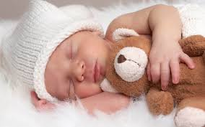
Становлення імунної системи немовлят повністю залежить від грудного вигодовування, що пояснюється дією різноманітних факторів, які присутні у грудному молоці.

Slide 57
Цитокін-стимулюючі бактеріальні компоненти
Компоненти бактеріальної клітини | Стимулююча концентрація, нг/мл
Полісахариди Тейхоєві кислоти Пептидогклікани Білки-порини Ліпід-асоційовані протеїни Ліпіди Глікопротеїни Поверхневі білки | 2500 1000 100 10 1 0,1 0,05 0,01

Slide 58
Живі клітини грампозитивних мікроорганізмів нормофлори (особливо лакто- та біфідобактерій) або їх окремі клітинні фрагменти (пептидоглікани та тейхоєві кислоти клітинних стінок ) здатні :
стимулювати фагоцитарну та цитостатичну функцію макрофагів,
посилювати активність природних клітин-килерів,
активізувати синтез секреторних імуноглобулінів, інтерферонів, різних цитокінів, посилюючи імунологічний бар’єр.

Slide 59
Грамнегативні бактерії товстокишкової мікробіоти (бактероїди, фузобактерії, ешерихії та ін.) через ліпополісахарид О-антигену здатні індукувати синтез інтерлейкінів, інтерферонів, фактора некрозу пухлини.
Водночас підвищені концентрації ліпополісахариду мають виражені імуносупресивні властивості, спричиняючи порушення функцій лімфоїдних клітин імунної системи.
Вважається можливою участь ліпополісахариду в процесах адгезії та інвазії грамнегативних бактерій.

Slide 60
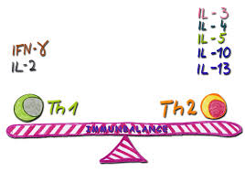
Нормофізіологічний баланс мікрофлори характеризується універсальними імуномодулюючими властивостями, що охоплюють імуностимуляцію та імуносупресію, як на локальному, так і на системному рівнях, внаслідок чого реалізується імунорегулююча дія, спрямованість якої залежить від стану мікробної екосистеми.

Slide 61
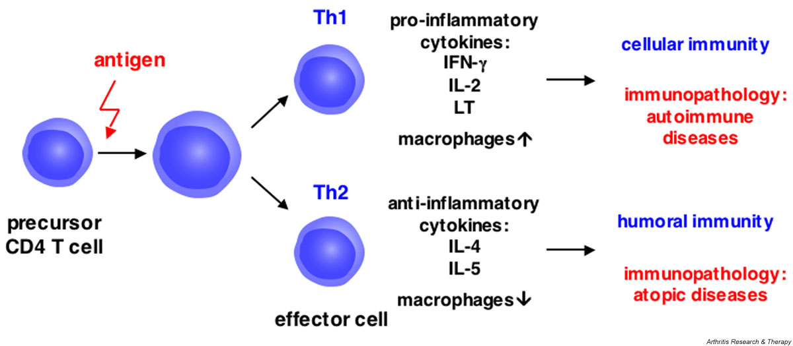

Slide 62
Механізми активації імунітету:
1. Зміна імуногенності чужорідних білків шляхом протеолізу. Протеази пробіотиків руйнують казеїн коров’ячого молока. Казеїн посилює продукцію медіаторів міжклітинної взаємодії ІЛ-4 та ІФН-γ у дітей, що сенсибілізовані до коров’ячого молока. Казеїн, розщеплений L. rhamnosus, знижує продукцію ІЛ-4 та не впливає на вивільнення ІФН-γ.
2. Зниження секреції медіаторів запалення у кишечнику. Призначення L. rhamnosus (АТСС 53103) знижує рівень ФНП-α у фекаліях хворих, що страждають на атопічний дерматит та алергію до коров’ячого молока.
3. Зниження кишечної проникності.
4. Направлення антигену до пейєрових бляшок, де ІФН сприяє їх захопленню, а саме в них генеруються IgА-продукуючі клітини (баланс).

Slide 63

1.9. Системні функції

Slide 64
Системні функції мікробіоти реалізуються за рахунок:
Дистанційних взаємодій.
Внутрішньоклітинних взаємодій.
Дистанційні взаємодії підтримуються шляхом обміну метаболітами, переважно низькомолекулярними сполуками та сигнальними молекулами мікробного походження (монокарбоновими та дикарбоновими кислотами та їх солями, циклічними нуклеотидами, оксикислотами, амінокислотами, амінами та ін.)

Slide 65
γ-аміномасляна кислота (антистресорний медіатор, що гальмує перистальтику) продукується у значних кількостях бактеріальною флорою і утворює єдиний пул разом з ендогенною фракцією, пригнічує процеси збудження у ЦНС.
Глутамат - другий нейротрансмітер, навпаки – активізує процеси збудження у ЦНС і спричиняє збільшення рухової активності та тонусу кишки.
Ці медіатори, синтезовані окремими анаеробами, всмоктуючись у товстій кишці, потрапляють у кровотік і досягають ЦНС, і можуть впливати на формування болю, рухових розладів та змін у психічній сфері.

Slide 66
Внутрішньоклітинні взаємодії реалізуються шляхом ендоцитозу, фагоцитозу тощо. Вони ґрунтуються на обміні клітинним матеріалом. У результаті таких взаємодій мікрофлора набуває рецепторів та інших антигенів, які притаманні хазяїну та роблять її «своєю» для імунної системи макроорганізму. Епітеліальні тканини в результаті такого обміну набувають бактеріальних антигенів.
Велике значення має продукування індігенною мікрофлорою вторинних метаболітів стероїдної природи — кон’югатів жовчних кислот з утворенням естрогеноподібних субстанцій, які впливають на диференціювання та проліферацію епітеліальних і деяких інших тканин, на експресію генів або зміну характеру їх дії.

Slide 67
2. Порушення нормальної мікрофлори людини

Slide 68
За нормального фізіологічного стану здорової людини взаємовідносини макроорганізму і мікрофлори мають симбіотичний характер. Проте за дії певних токсичних факторів мікробіоценози виходять із стану рівноваги, що спричиняє мікроекологічні та імунні порушення.
Порушення нормофлори кишечника характеризуються, з одного боку, зникненням або зниженням кількості її облігатних представників, з іншого – підвищенням популяційного рівня УПМ, що відсутні або зустрічаються в незначних кількостях у нормі.

Slide 69
Дисбактеріоз («дисбіоз») - зміна кількісного та видового складу мікрофлори кишечника, може виникати за дії факторів екзогенної та ендогенної природи:
- соціальні, клімато–географічні та екологічні умови (хімічні забруднення, радіаційний вплив, характер та якість харчування, професійно-побутові особливості, санітарно-гігієнічні умови тощо);
- послаблення резистентності макроорганізму, спричинене інфекційними та соматичними захворюваннями, медикаментозною, антибактеріальною, гормональною та променевою терапією, імунодефіцитним станом;
- стресові ситуації, поранення, травми, оперативні втручання та інші пошкодження шкіри та слизових оболонок з порушенням тканинної мікроциркуляції

Slide 70
Негативні функції дисбіозної мікрофлори:
- джерело ендогенної інфекції (колонізація слизової оболонки з розвитком гнійно-септичних та ін. хвороб);
- стимуляція утворення медіаторів запалення протеїназами та токсичними субстанціями УПМ (підвищення проникності клітинних мембран, гіпоксія та пошкодження тканини, порушення мікроциркуляції та згортання крові);
- сенсибілізуюча (алергії – бронхоспазми, алергодерматози, нейродерміти тощо);
- банк генів, часто асоційованих з «островами» патогенності і маркерами лікарської стійкості (формування патогенних клонів шляхом кон’югації, трансдукції та трансформації);
- мутагенна та канцерогенна активність

Slide 71
Методи діагностики
дисбактеріозу кишечника:
- бактеріологічний аналіз (визначення складу фекальної мікрофлори, що відображає мікробний склад лише дистальних відділів кишечника – найдоступніший метод, проте недостатньо точний);
біохімічний експрес-метод визначення протеолітичної активності супернатантів фекалій;
- високовольтний паперовий електрофорез для виявлення β-аспартилгліцину, β-аспартиллізину, β-аланіну, 5-аміновалеріанової та γ-аміномасляної кислот тощо;

Slide 72


- іонна хроматографія (визначення біогенних амінів, жовчних і карбонових кислот, ароматичних сполук);
- газорідинна хроматографія (виявлення у фекаліях летючих жирних кислот);
- ендоскопічне дослідження мікрофлори у біоптаті порожньої кишки – найточніший метод, проте через технічні складності не може широко використовуватися.

Slide 73


